Slide 1
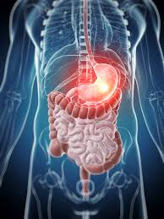
TRÁVIACA SÚSTAVA
Web Quest je určený pre žiakov druhého stupňa základných škôl.
Jeho cieľom je vzbudiť u žiakov záujem o tráviacu sústavu a získanie nových informácií o tejto téme.
Autorom projektu je: Joanna Lemirowska - Wronka

Slide 2
OBSAH
1. ÚVOD
2. ÚLOHY
3. PROCES
4. ZDROJE
5. HODNOTENIE
6. ZÁVER
7. PORADCA PRE UČITEĽA

Slide 3
Úvod
Predstavte si, že ste hladní. Bežíte rýchlo do chladničky, robíte si chlebík a jete ho s chuťou. Už ste spokojní a len to Vás zaujíma.... STOP !

Slide 4
VSTUP
Viete, prečo naozaj jete?!
Na čo slúži Vaša TRÁVIACA SÚSTAVA?
Akú cestu prejde prehltnuté jedlo? Cez aké organy Vášho organizmu musí prejsť?
Na všetky tieto otázky nájdete odpoveď vďaka spolupráci s kamarátmi a samostatnej práci, získavaní informácií o tráviacej sústave človeka.

Slide 5
ÚLOHA
Vašou úlohou bude vytvoriť album vo formáte A3, ktorý bude obsahovať informácie a fotografie týkajúce sa tráviacej sústavy a jej chorôb. Tento album následne predstavíte pred celou triedou. Okrem toho spolu vytvoríte schému stavby tráviacej sústavy, ktorú umiestnite na konci albumu. Na realizáciu úlohy máte 3 týždne.
Každá skupina by sa mala v svojej práci venovať téme: funkcie, umiestnenia, stavby, veľkosti a chorôb uvedeného orgánu tráviacej sústavy.

Slide 6
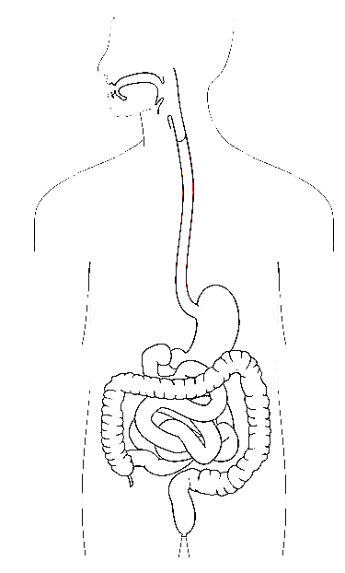
PROCES
Rozdeľte sa do troch skupín. Úlohou každej skupiny bude zozbierať informácie, ktoré súvisia s témou tohto projektu.
SKUPINA A:
- ústna dutina a choroby ústnej dutiny
- hrdlo a choroby hrdla
SKUPINA B:
- pažerák a choroby pažeráka
- žalúdok a choroby žalúdka
SKUPINA C:
- tenké črevo a choroby tenkého čreva
- hrubé črevo a choroby hrubého čreva.

Slide 7
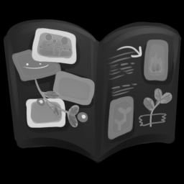
PROCES
Získané informácie, obrázky a fotografie pripravte na kartičkách vo formáte A3.
Na prípravu kartičiek do albumu budete mať čas týždeň - hotové kartičky prosím prineste na ďalšiu hodinu biológie.
Z kariet vytvorte jeden spoločný album týkajúci sa tráviacej sústavy človeka.
Na základe informácií získaných počas tvorby albumu, vytvorte spoločne posledný list albumu, na ktorom má byť model tráviacej sústavy. Spôsob realizácie závisí od Vás (môže byť namaľovaný, pripravený z materiálov rôzneho druhu, môže byť pohyblivý – to znamená s možnosťou prilepovania a odlepovania jednotlivých častí tráviacej sústavy).

Slide 8
PROCES
Na nasledujúcich hodinách bude každá zo skupín prezentovať svoju úlohu, aby sa s ostatnými žiakmi podelila o získané informácie.
Na záver bude učiteľ klásť otázky, aby si overil, koľko informácií ste si zapamätali.

Slide 9
PROCES
Informácie potrebné na prípravu úlohy hľadajte na uvedených internetových stránkach alebo na iných Vám známych stránkach.
Práca musí byť estetická(pekne pripravená),
v zaujímavej, vyčerpávajúcej a rôznorodej forme.
V každej prezentácií musí byť uvedená:
1. Téma (iná pre každú skupina).
2. Mená a priezviská žiakov, ktorý ju pripravili.
3. Spracovanie témy podľa usmernení.
4. Každá skupina samostatne prezentuje prácu pred celou triedou.
5. Každá skupina prezentuje svoju prácu pred celou triedou.

Slide 10
ZDROJE
https://referaty.aktuality.sk/traviaca-sustava/referat-5345?i9=e80b1db13275
https://sk.wikipedia.org/wiki/Tr%C3%A1viaca_s%C3%BAstava
https://www.zdravie.sk/clanok/52020/traviaca-sustava
https://referaty.aktuality.sk/traviaca-sustava-zivocichov/referat-14315?i9=e80b1db13275

Slide 11
HODNOTENIE
Počet bodov | 1 | 2 | 3
OBSAHOVÁ STRÁNKA | Zozbierané informácie sú neúplné, je tam množstvo chýb, informácie nesúvisia s témou. Slabé využitie zdrojov. | Správne informácie, prípadné malé chyby. Dobré využitie zdrojov. | Správne zrealizovaná téma, správne a vyčerpávajúce odpovede, veľmi dobre využitie vybraných zdrojov, prípadne iných zdrojov a informácií, ktoré prekračujú rámec učebných osnov.
ESTETICKÝ DOJEM | Práca vykonaná nedbanlivo, málo čitateľná, bez obrázkov a ilustrácií, chýbajú opisy. Zle usporiadanie informácií na stránke. | Dôkladne a čitateľne vykonaná práca. Dobré usporiadanie informácií na stránke. Vhodná grafika. | Veľmi estetická a kreatívna práca, prehľadná a motivujúca k čítaniu. Vhodné usporiadanie grafík a textu. Zaujímavá a farebná práca.
ZAANGAŽOVANIE SKUPINY A SCHOPNOSŤ SPOLUPRÁCE | Chýbajúce zaangažovanie všetkých členov skupiny do kreatívnej spolupráci. | Dobrá spolupráca v skupine. | Veľké zaangažovanie všetkých členov skupiny, vzájomné motivovanie sa. Vysoká úroveň spolupráce v skupinách.
PREZENTÁCIA | Práca len prečítaná. Chýbajú odpovede na otázky učiteľa. | Prezentácia čiastočne prednášaná a čiastočne čítaná. Ťažkosti pri odpovedaní na otázky učiteľa. | Práca prezentovaná zaujímavým, usporiadaným a správnym spôsobom. Pochopenie obsahu. Správne odpovede na otázky učiteľa.
PRÍPRAVA ALBUMU A SCHÉMY TRÁVIACEJ SÚSTAVY | Ťažkosti v spolupráci žiakov pri tvorbe albumu. Album je chaotický. Schéma tráviacej sústavy je málo čitateľná, neobsahuje všetky časti. | Dobrá spolupráca v skupine. Album usporiadaný logicky a spojito. Správne a esteticky pripravená schéma tráviacej sústavy, obsahuje všetky prvky a opisy. | Spolupráca celej triedy na veľmi vysokej úrovni, veľká kreativita. Usporiadanie stránok v albume adekvátne k téme, logické. Schéma tráviacej sústavy pripravená zaujímavo, boli použité zaujímavé výtvarno-technické riešenia, obsahuje všetky prvky a opisy a je výrazná.

Slide 12
HODNOTENIE
BODY | HODNOTENIE
<3 | Nedostatočný
3-6 | Prípustný
7-9 | Dostatočný
10-11 | Dobrý
12-13 | Veľmi dobrý
14-15 | Výborný
hodnotenie

Slide 13
HODNOTENIE
Výhody realizácie projektu:
Naučili ste sa, ako získavať informácie z internetu a ako ich spracovať;
Zdokonalili ste si schopnosť spolupráce v skupine;
Vďaka Vašej individuálnej a skupinovej práci vznikol krásny album o tráviacej sústave človeka, ktorý môže byť využívaný ako pomôcka a zjednoduší osvojovanie si informácií na danú tému;
Samostatné vyhľadávanie informácií o jednotlivých prvkoch tráviacej sústavy a jej chorobách Vám pomohlo rozšíriť si vedomosti o vlastnom organizme.

Slide 14
PORADCA PRE UČITEĽA
1. Pred začatím projektu oboznámte žiakov s jeho obsahom, pričom prispôsobte spôsob komunikácie možnostiam žiakov.
2. Oboznámte žiakov so zásadami bezpečného využívania internetu. Učiteľ by si mal so žiakmi prejsť internetové zdroje a pomôcť im ich správne pochopiť.
3. Učiteľ by mal pre každú skupinu pripraviť kartičky s otázkami a usmernenia týkajúce sa práce.
4. Triedu rozdelíme do skupín takým spôsobom, aby bola práca prispôsobená možnostiam žiakov, aby sa mal každí šancu realizovať počas trvania projektu.
5. Na projekt možno určiť tri až štyri hodiny– v závislosti od možností žiakov.

